Slide 1
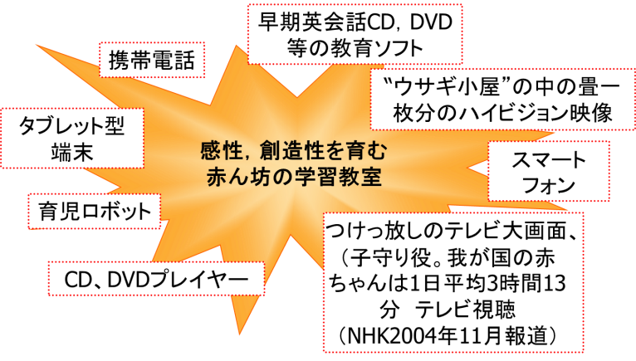
図3 ヒトの赤ん坊は誕生後の一年間は“子宮外胎児” であって就巣性。健全な巣が必要。 しかしその“巣”は雑音、私語だらけ

